Slide 1
Номинация «Учреждения дошкольного образования» Проект по патриотическому воспитанию в средней группе
«Моя малая родина Елатьма»
Пименова Ольга Николаевна Ласинская Наталья Викторовна
Елатомский детский сад

Slide 2
Долг каждого человека - изучить традиции своего народа, своего края. Гордится славою предков.» А.С. Пушкин

Slide 3
Паспорт проекта Классификация проекта: По количеству участников: групповой; Срок реализации: проект долгосрочный. По содержанию: познавательный. Участники проекта: Дети средней группы, воспитатели, родители.

Slide 4
Актуальность Дети - это наше будущее, а значит будущее нашей страны. Каждый из нас должен любить свою страну. Но маленьким детям непонятны понятия страна, патриотизм, Родина, и наша задача - воспитать настоящего патриота своей страны, ведь за ними будущее! Начинать воспитание любви к своей Родине нужно с малого. С любви к своему месту, где ты родился и вырос, показать ребёнку красоту родного края.

Slide 5
Цель: Воспитывать патриотические чувства, гордость за место, где они живут, за - малую Родину. Основные задачи: Формировать любовь к родному поселку и интерес к прошлому и настоящему края. Обогатить знания детей о своей малой Родине. Развивать бережное отношение к поселку (достопримечательностям, культуре, природе). Создать эмоциональное настроение, оставить яркие впечатления от рассказов и бесед, прогулок. Способствовать активному вовлечению родителей в совместную проектную деятельность.

Slide 6
Ожидаемый результат: Дети: Знают название своего поселка, символику, достопримечательности. Знают историю возникновения родного поселка. Имеют представление об исторических памятниках. Знакомы с природой родного края.

Slide 7
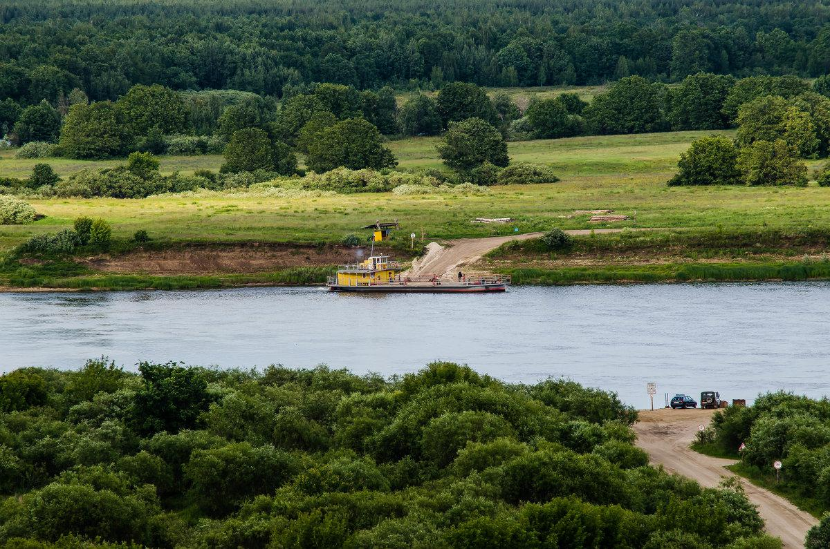
Перспективный план реализации проекта

Slide 8
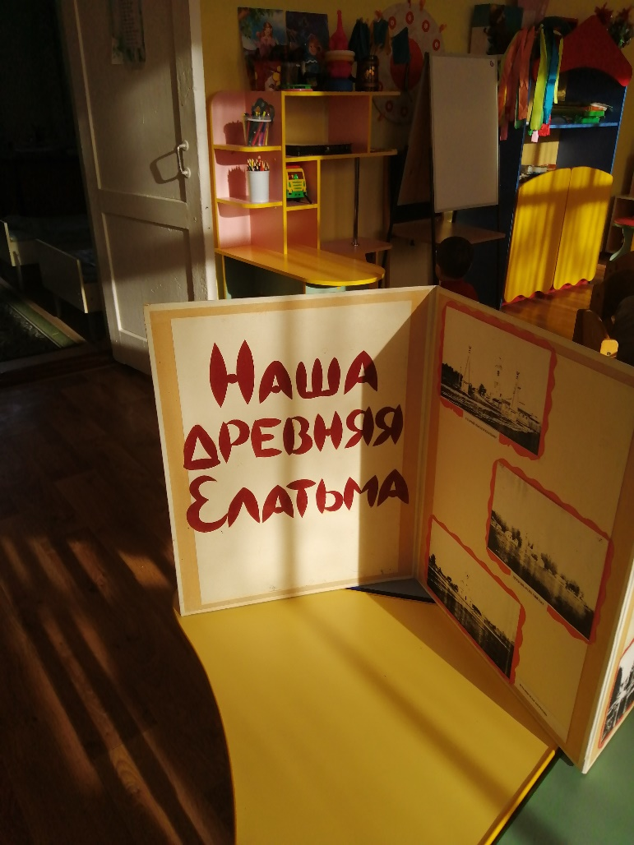
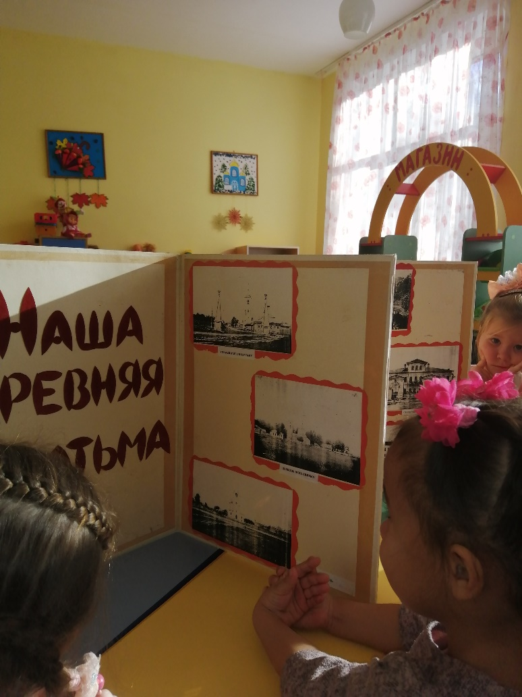
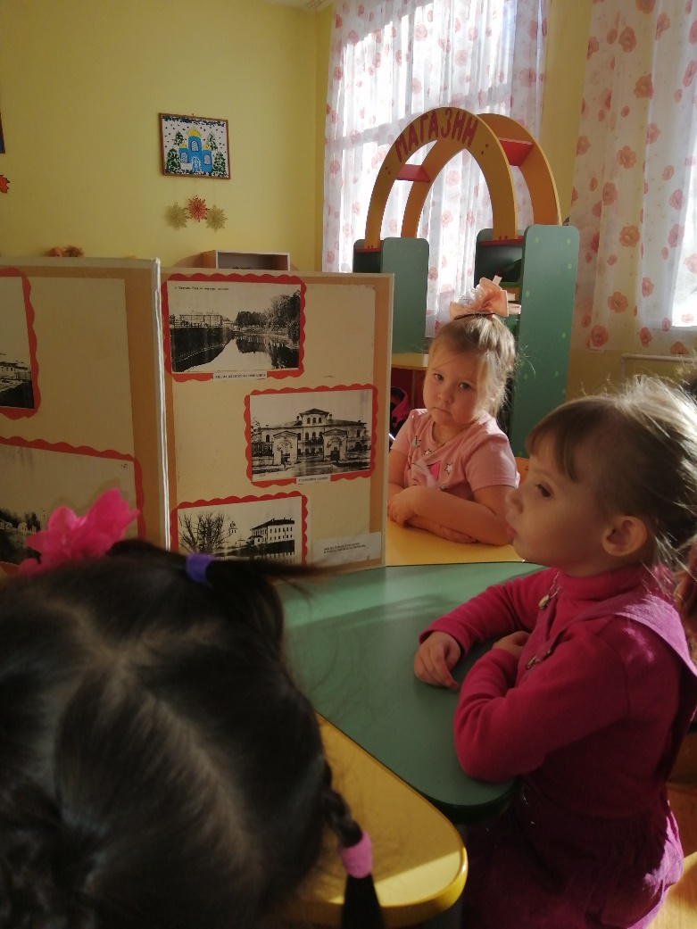
Познавательное развитие Беседа: «История возникновения поселка». «Мой любимый поселок» Просмотр ширмы «Древняя Елатьма», разговор о родном поселке, знакомство с со старинными зданиями

Slide 9
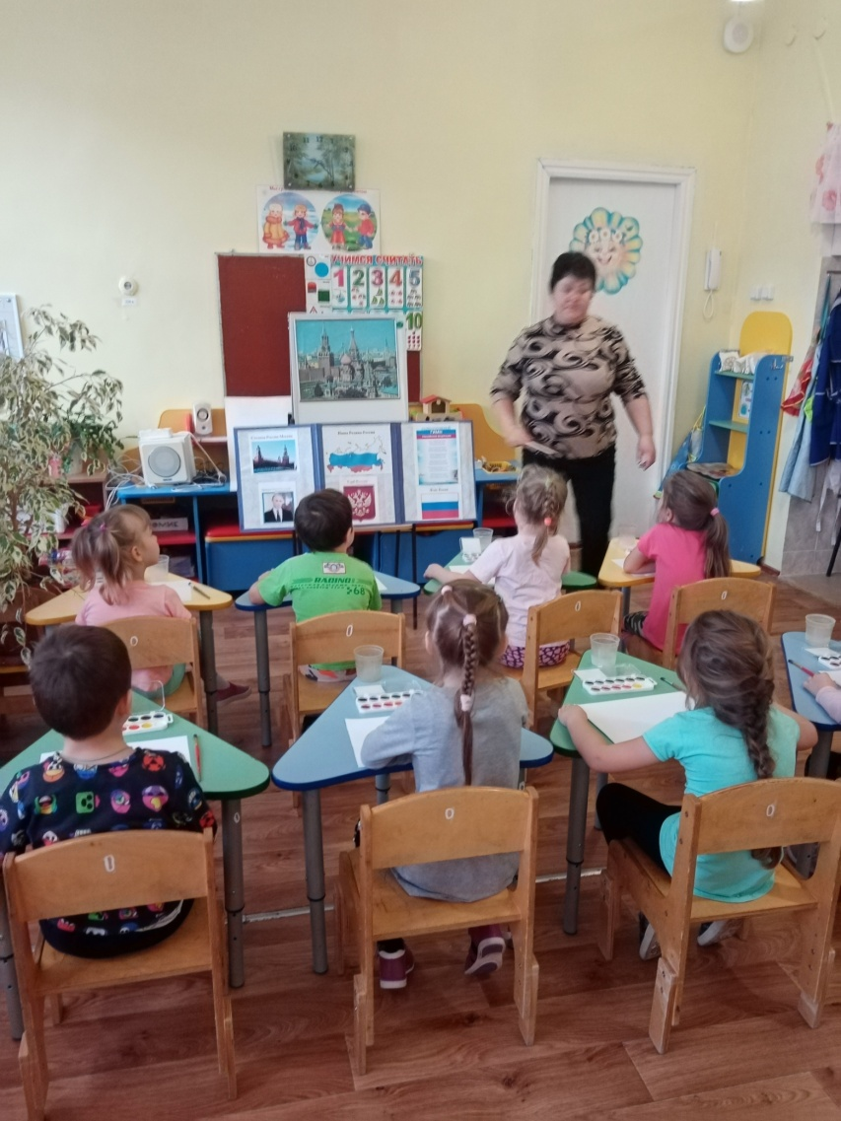
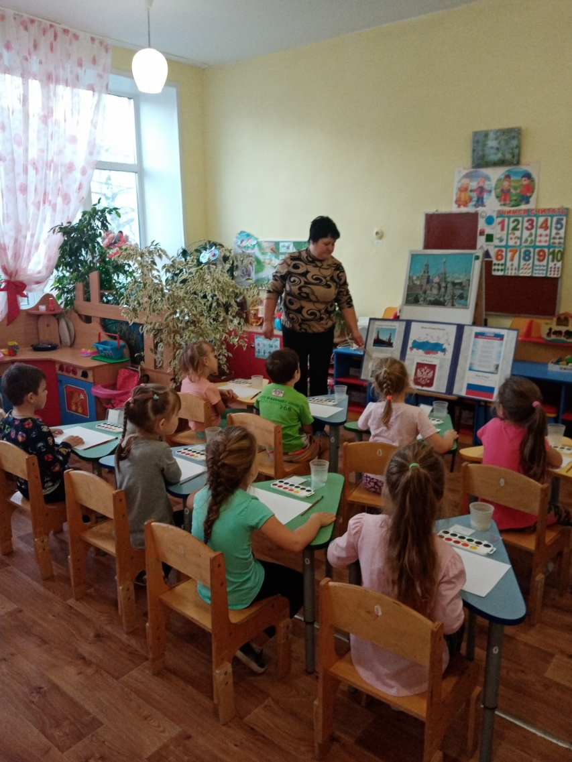
Рассматривание герба поселка,история о гербе Оформление альбома «Достопримечательности Елатьмы»

Slide 10
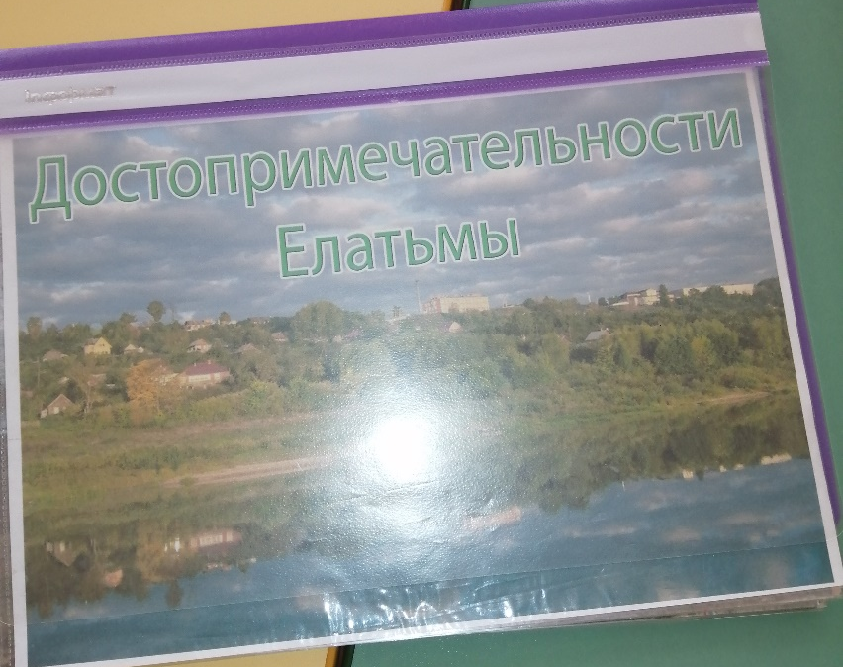
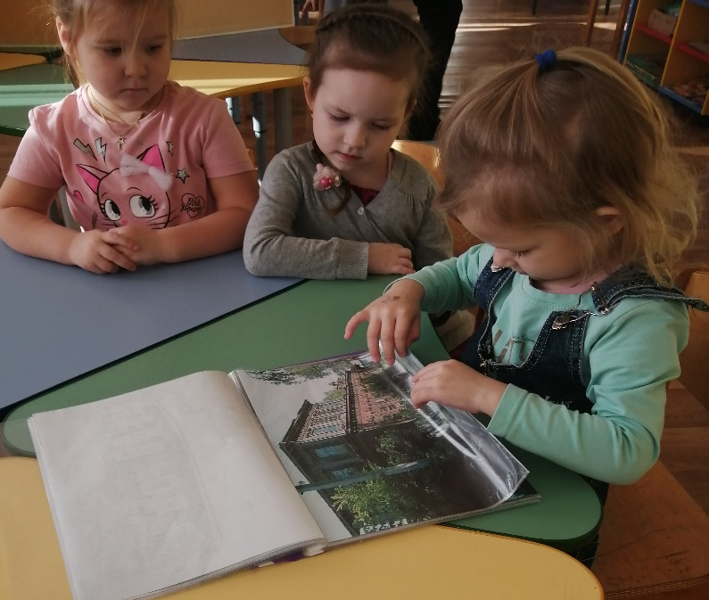
Познавательное развитие НОД «Дом в котором мы живем» - Рассматривание иллюстраций «У каждого животного и человека есть свой дом»

Slide 11
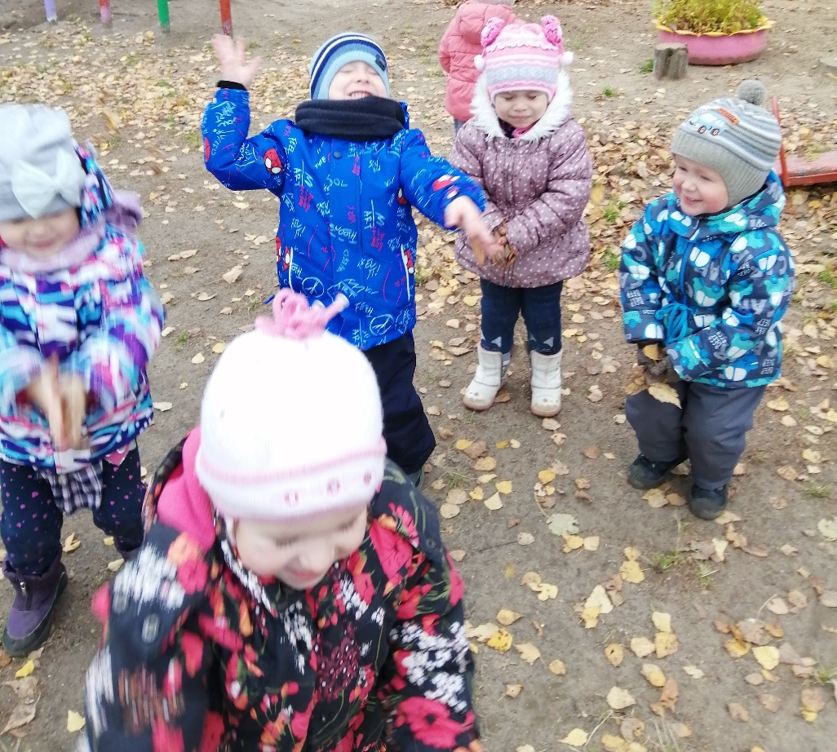
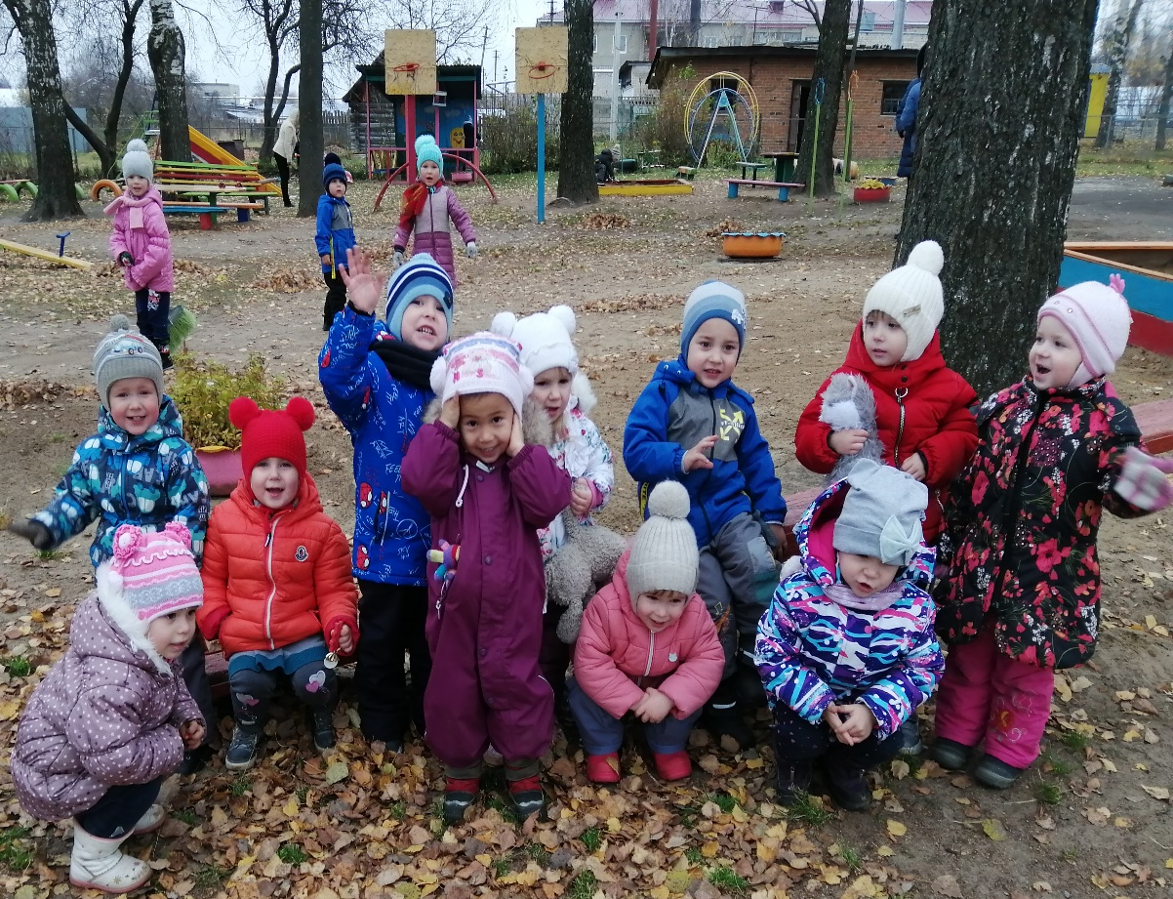
Физическое развитие Хороводная игра «Во поле береза стояла». «У медведя во бору…» русская народная игра».

Slide 12
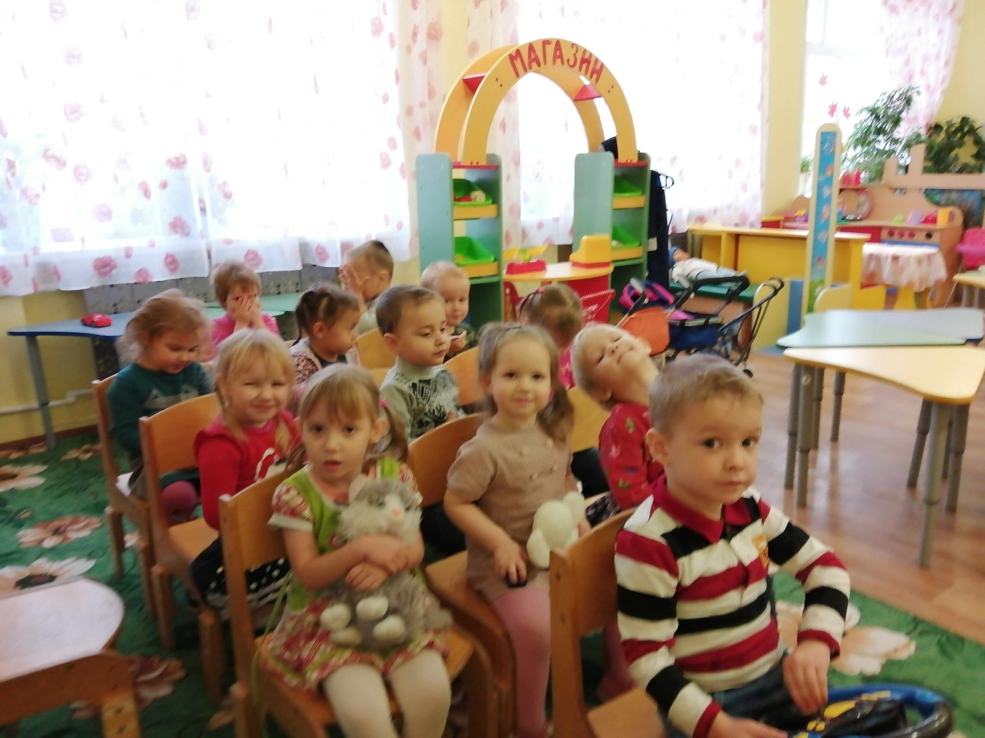
Познавательное развитие Конспект НОД «Квест-игра Путешествие по поселку Елатьма»

Slide 13
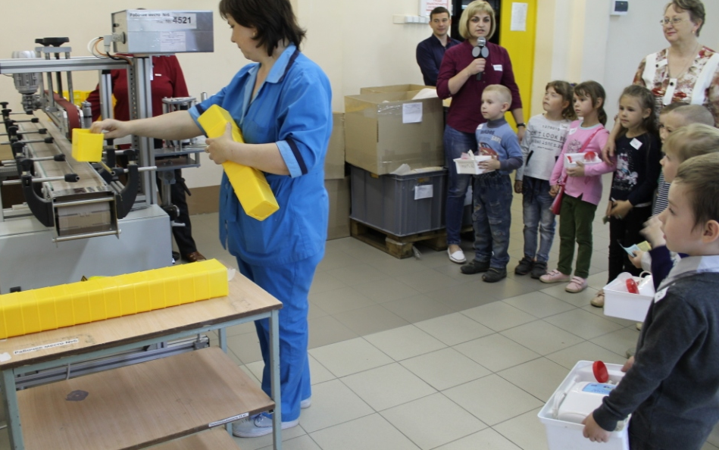
Речевое развитие Познакомить детей с деятельностью предприятий р.п.Елатьмы (ЕПЗ) Воспитывать интерес и уважение к труду людей разных профессий.

Slide 14
Экскурсия по современной Елатьме. Технологическая карта экскурсии Название экскурсии: Современная Елатьма. Тема экскурсии: Уголки родного поселка Вид экскурсии: пешеходная, обзорная Состав экскурсантов: дети средней возраста Протяженность: 500м. Продолжительность: 25 мин. Маршрут: улица Луначарского.

Slide 15
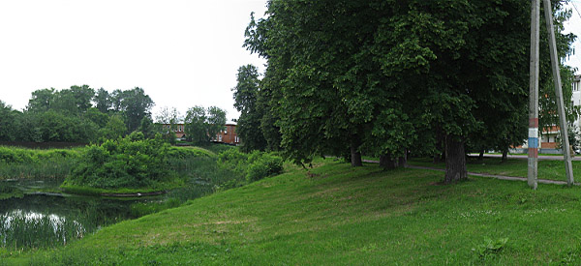
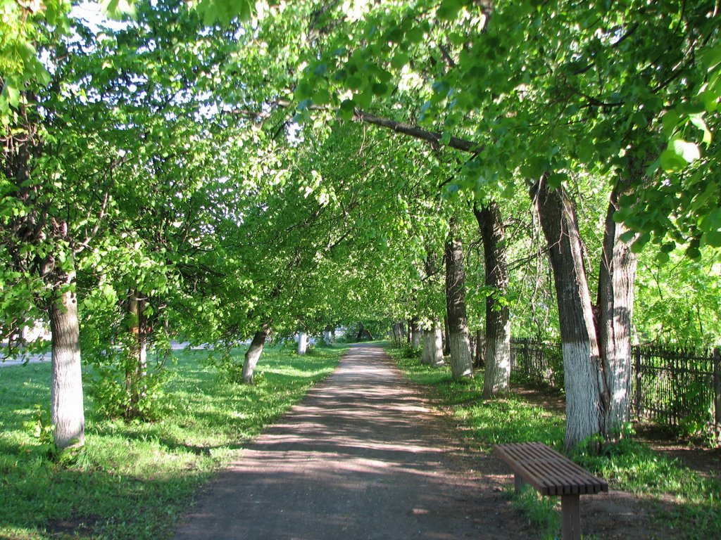
Липовая аллея «Козиха»

Slide 16
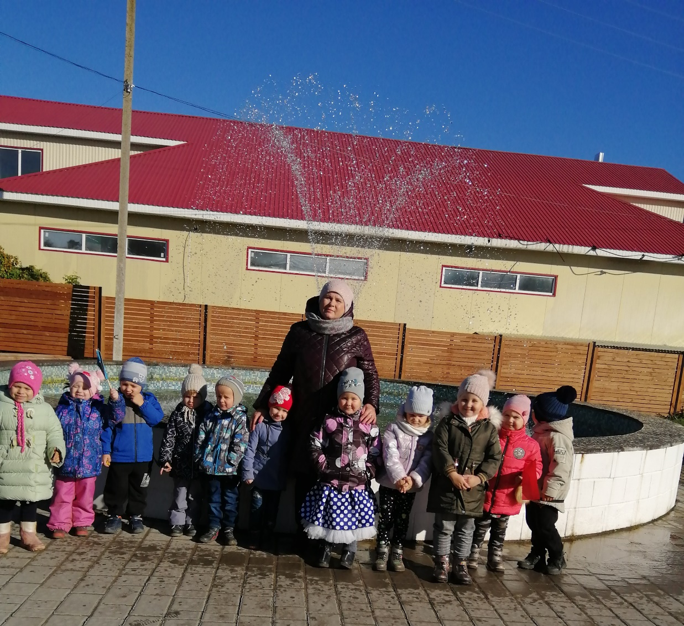
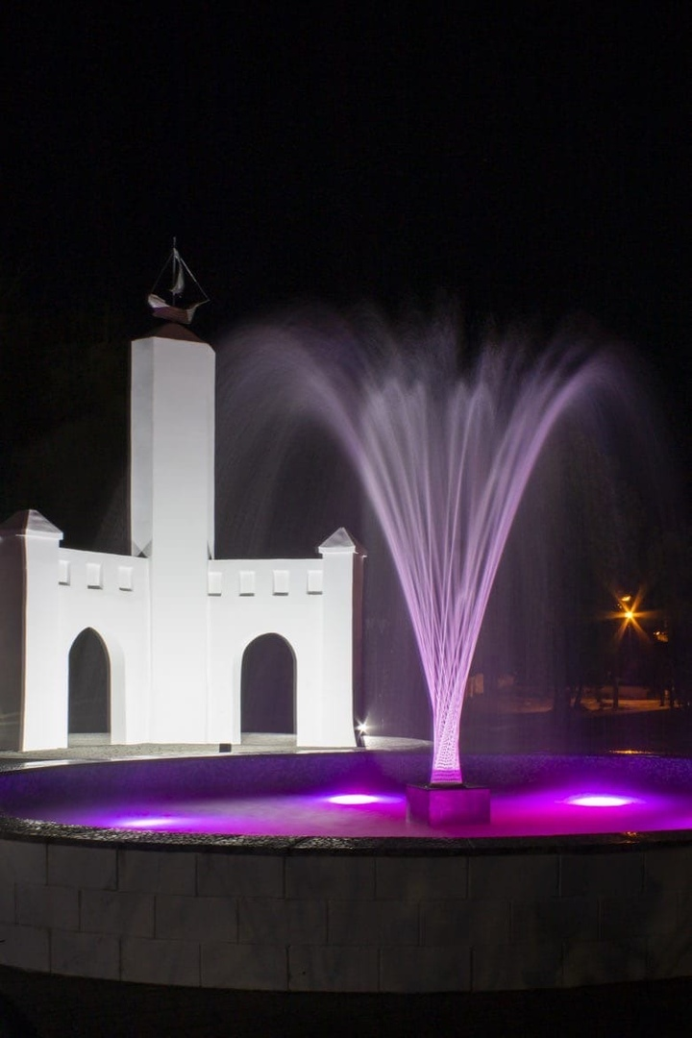
Остановка -Фонтан

Slide 17
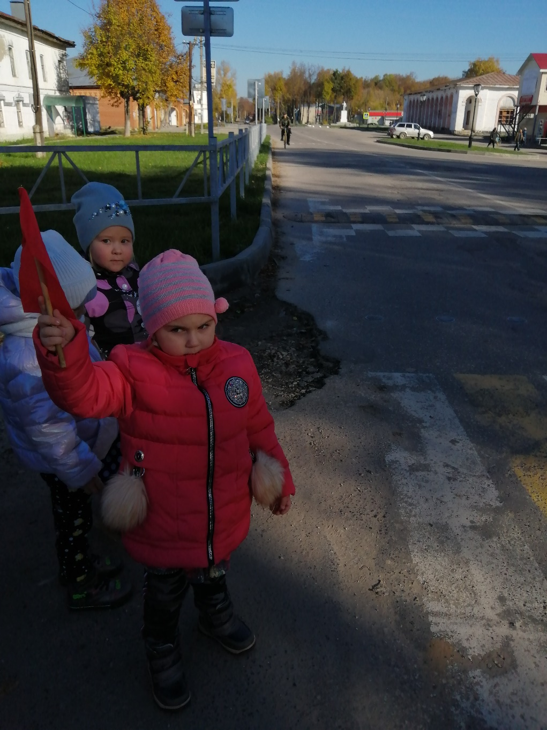
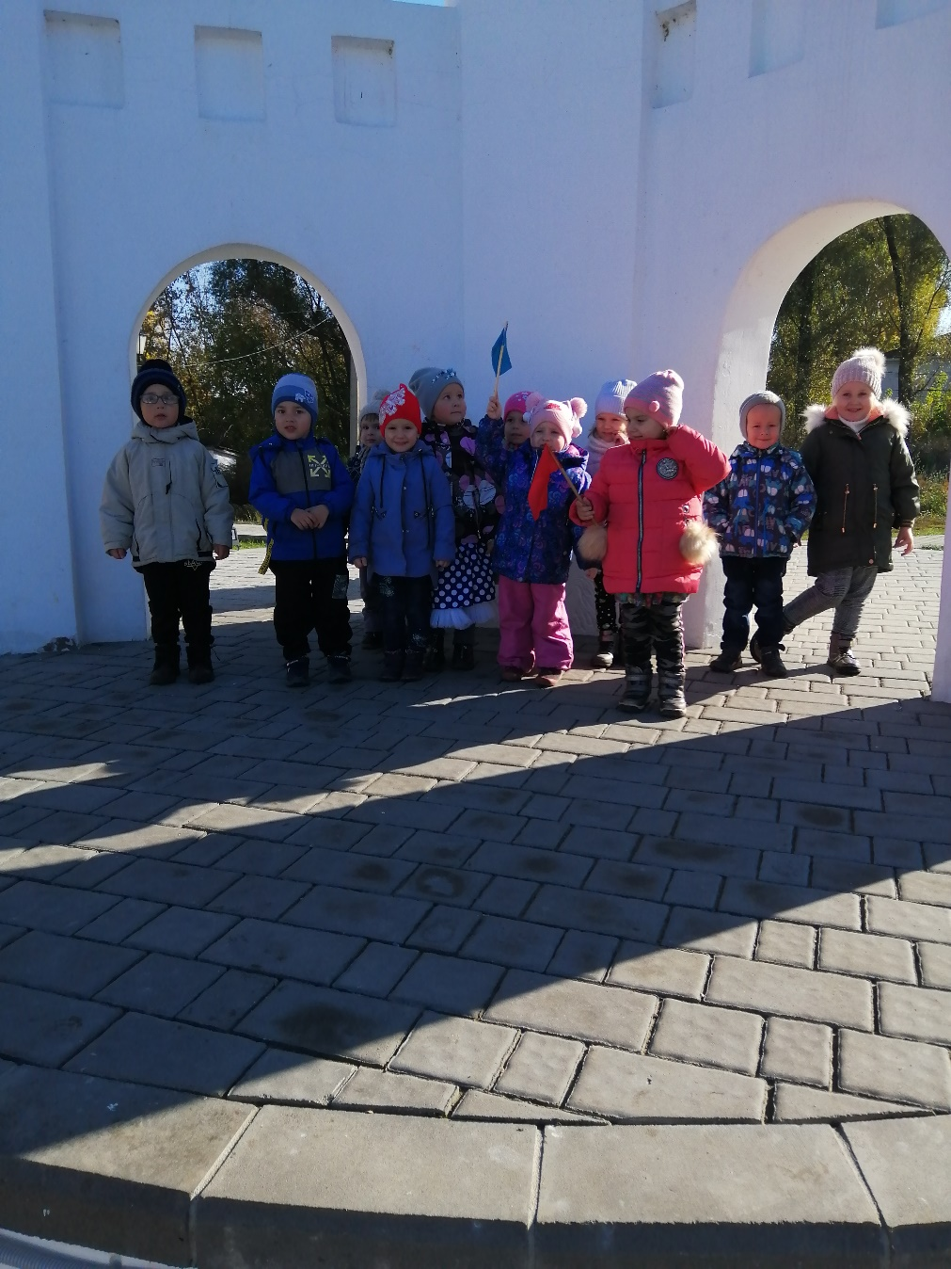
Остановка- Площадь Ленина

Slide 18
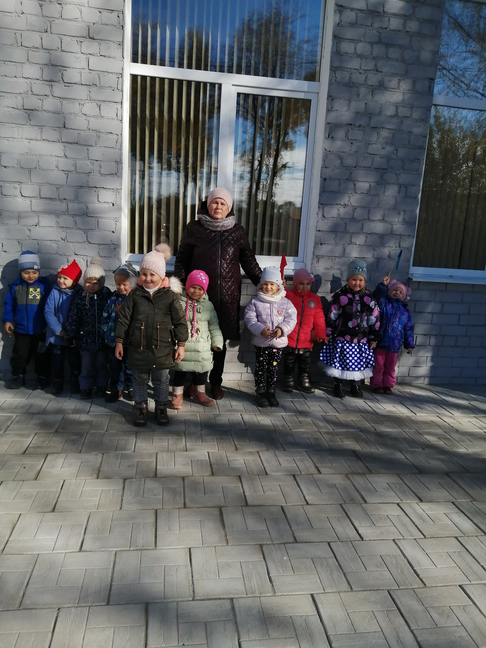
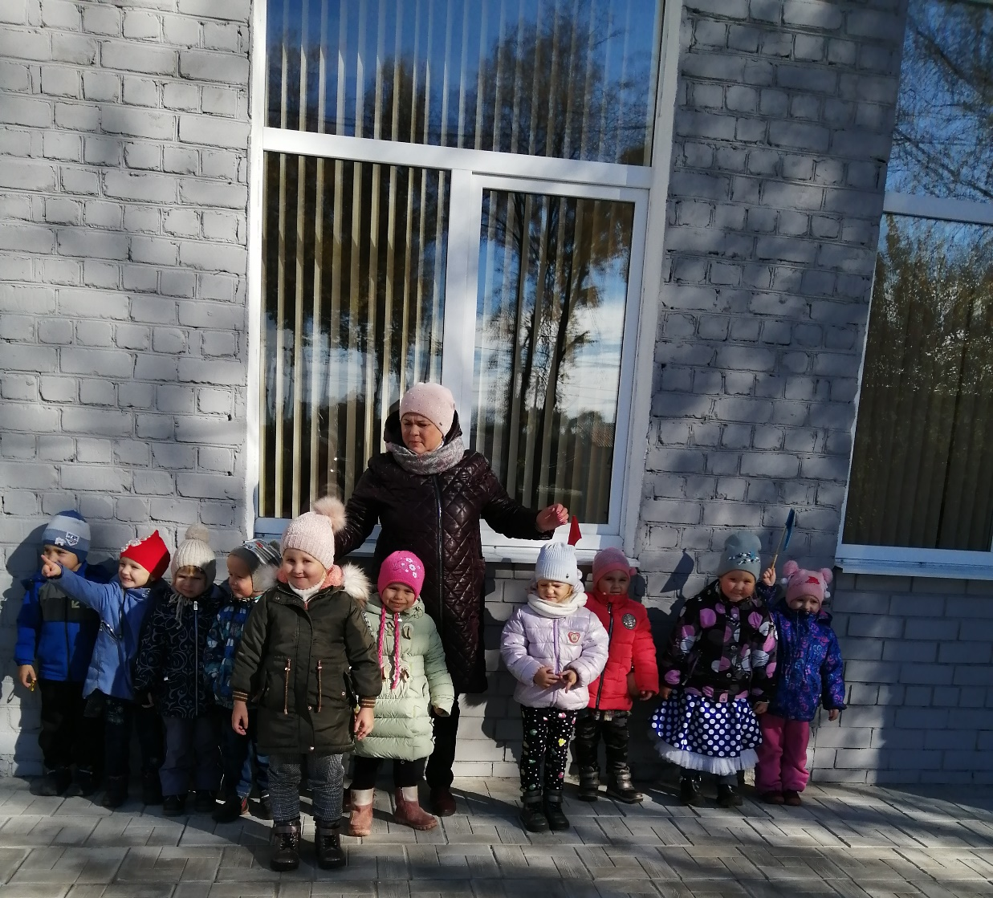
Остановка -Елатомская библиотека.

Slide 19
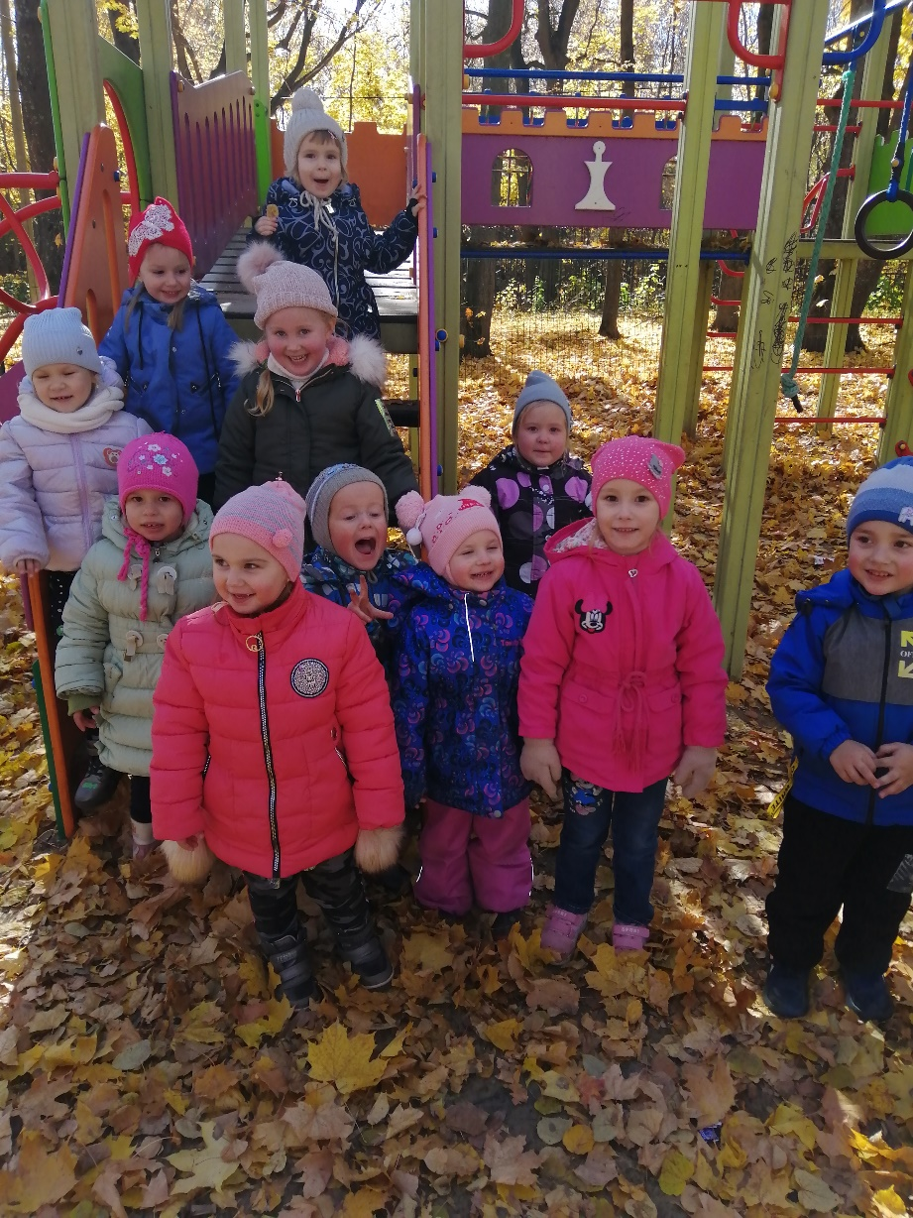
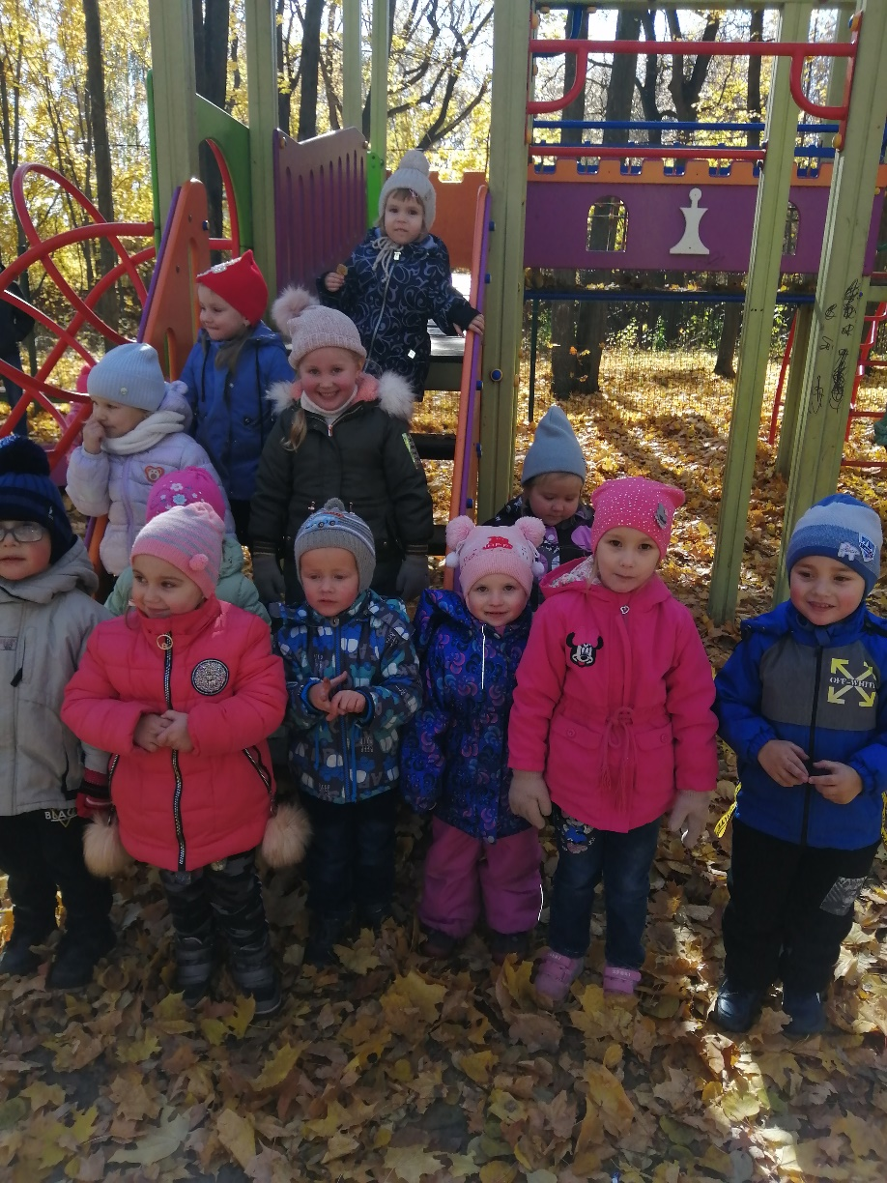
Остановка -Парк

Slide 20
Продукт проекта: Для детей: творческая работа в виде аппликации: «Герб посёлка»; творческая работа в виде аппликации «Мой посёлок» Для педагогов: сбор информации по теме; подборка материала по теме для осуществления совместной деятельности с детьми: «Наша древняя Елатьма», « Стихи Г.Грязнова о нашем поселке», «Стихи Т. Куприной», «Знакомство с картинами А.Александровского»; консультация для родителей «О любви к родному краю»; консультация для родителей «История возникновения Поселка»; оформление выставки работ: «Мой любимый посёлок»; оформление фотовыставки «Я и мой поселок»; оформление альбома« Достопримечательности Елатьмы» Для родителей: творческие работы на тему: «Мой посёлок» (рисунки, поделки); фотографии на тему: «Мой любимый посёлок»;

Slide 21
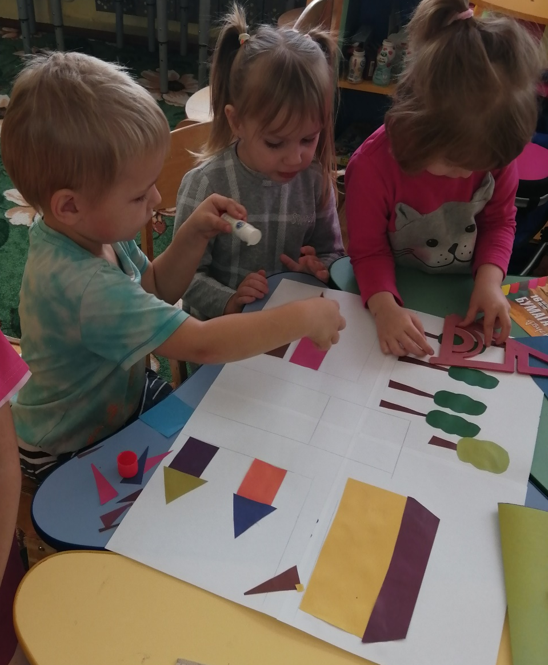
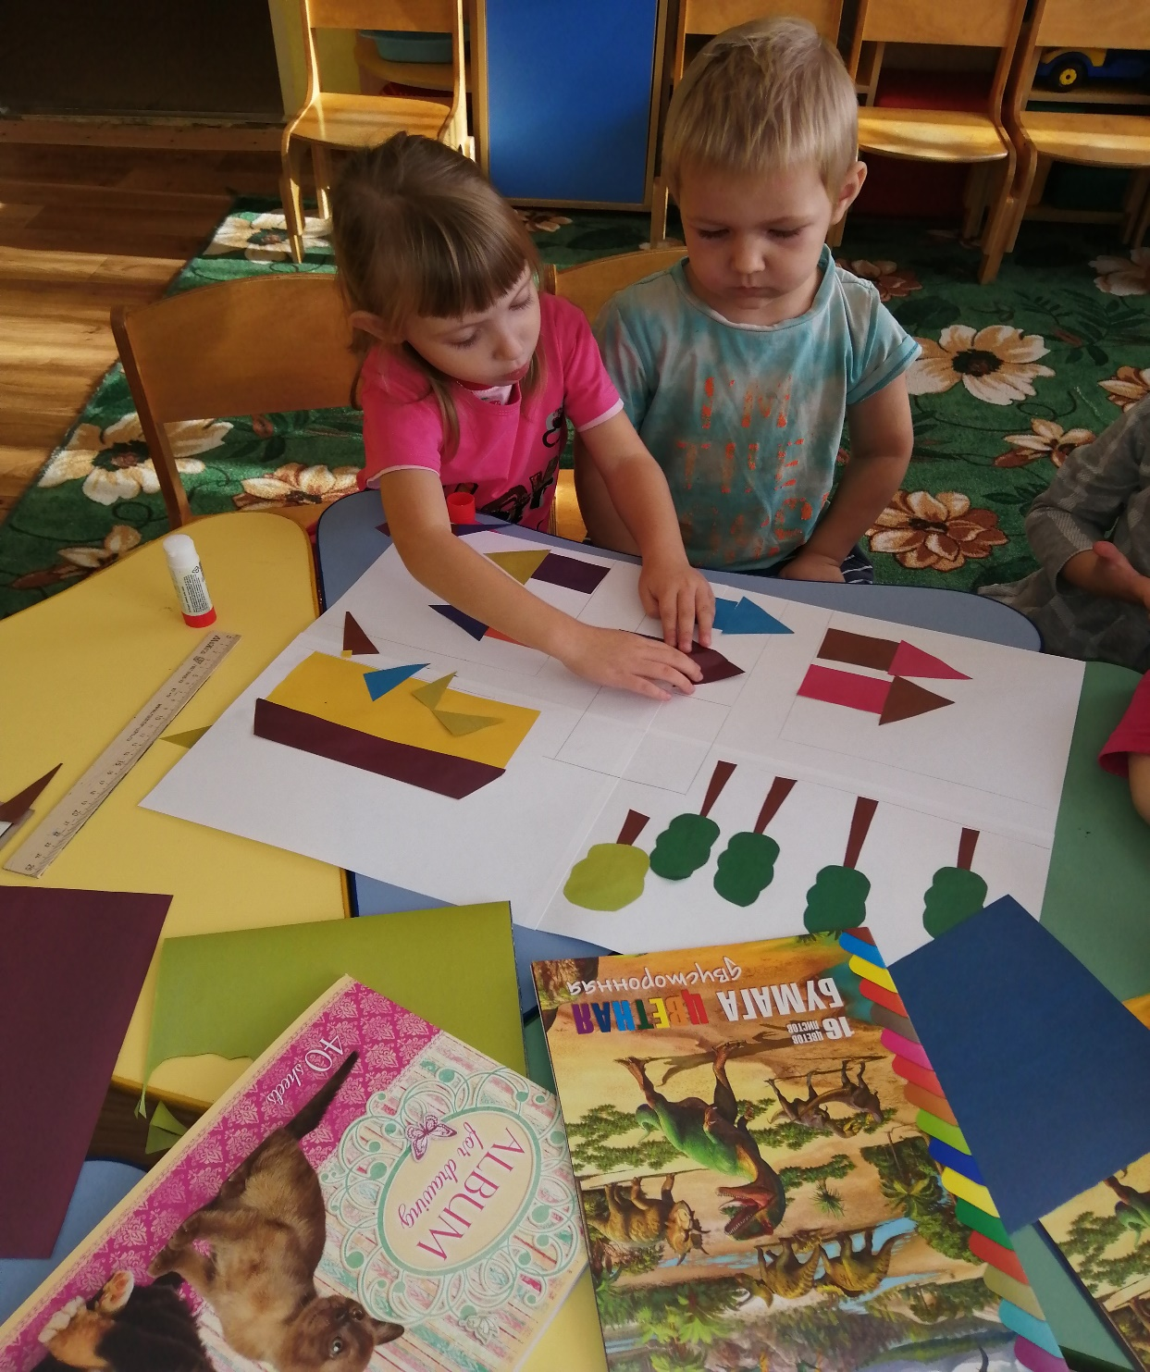
Творческая работа в виде коллективной аппликации «Мой посёлок»

Slide 22
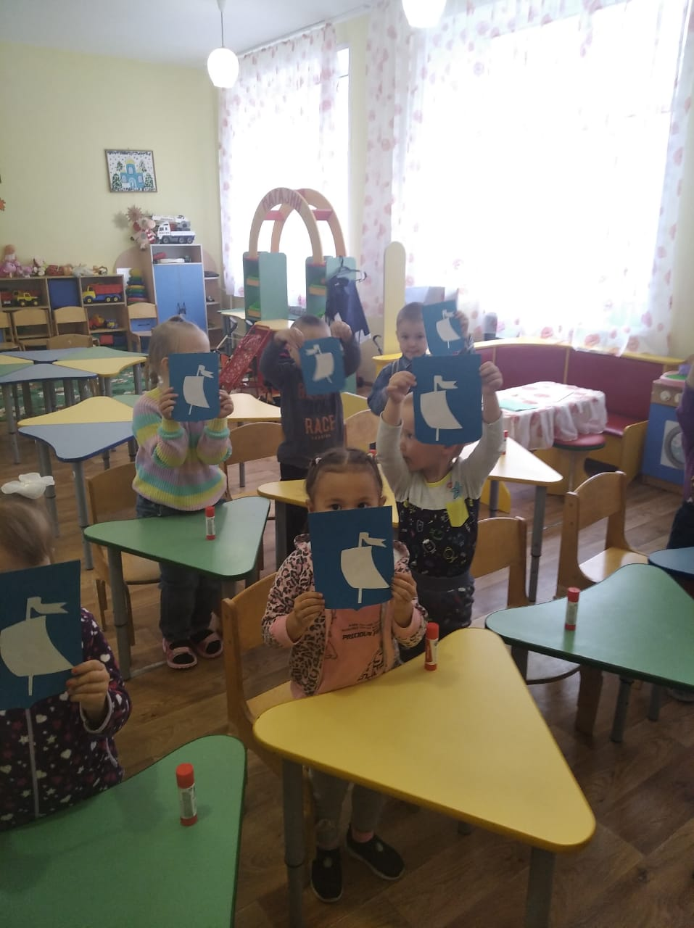
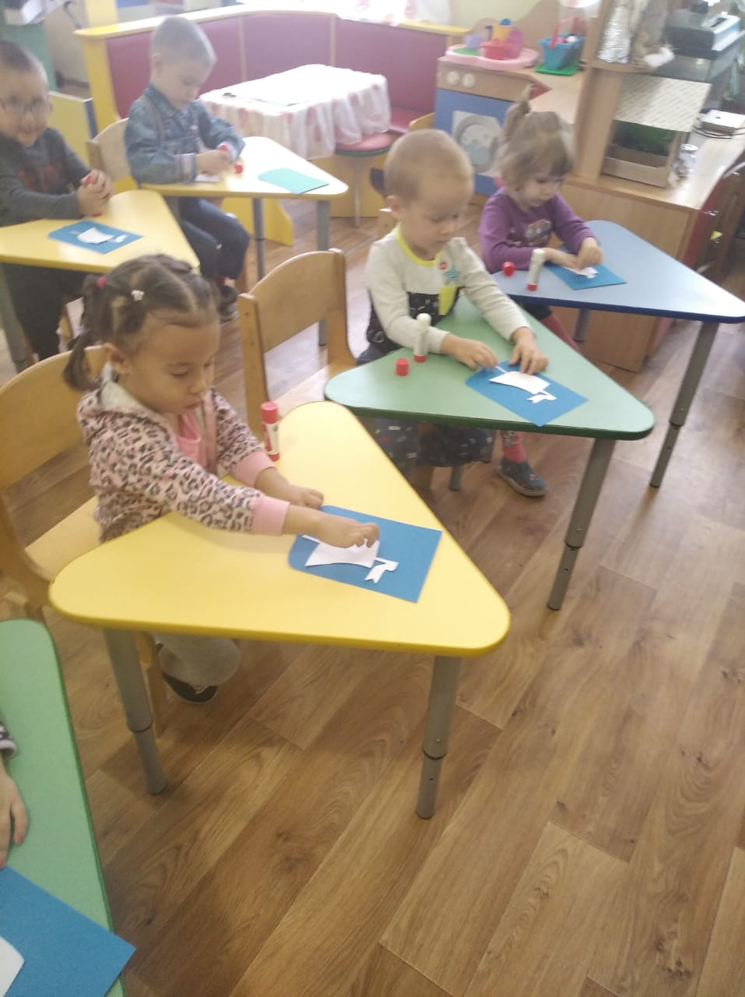
Творческая работа в виде аппликации: «Герб посёлка»

Slide 23
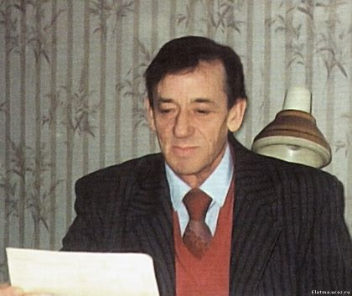
Наш поэт земляк Г.Грязнова НАШ ПОСЕЛОК Он прекрасен - то ясно без слов, Я влюбился в него с колыбели. Нет на свете белее снегов, Нет звонче весенней капели. И дома, и сады вдоль реки, За рекой цепь озер серебрится. Выйдешь в поле - цветут васильки И волнуется морем пшеница. Перелески синеют вдали, Ранним утром поют перепелки. Ведь недаром же предки мои Имя женское дали поселку. По весне здесь и воздух звенит, Приезжайте - и влюбитесь сразу... Шесть столетий Елатьма стоит И глядится в Оку ясноглазую.

Slide 24
Уголок по патриотическому воспитанию в детском саду
Папка-передвижка «Древняя Елатьма»
Мини-стела в детском саду

Slide 25
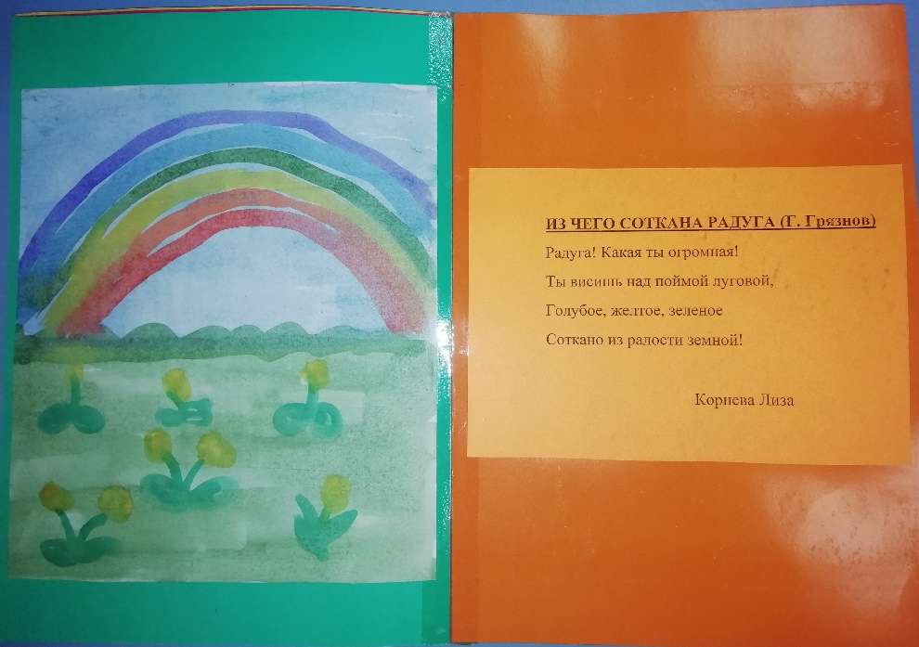
Книга «Самиздат» «Мой Поселок»

Slide 26
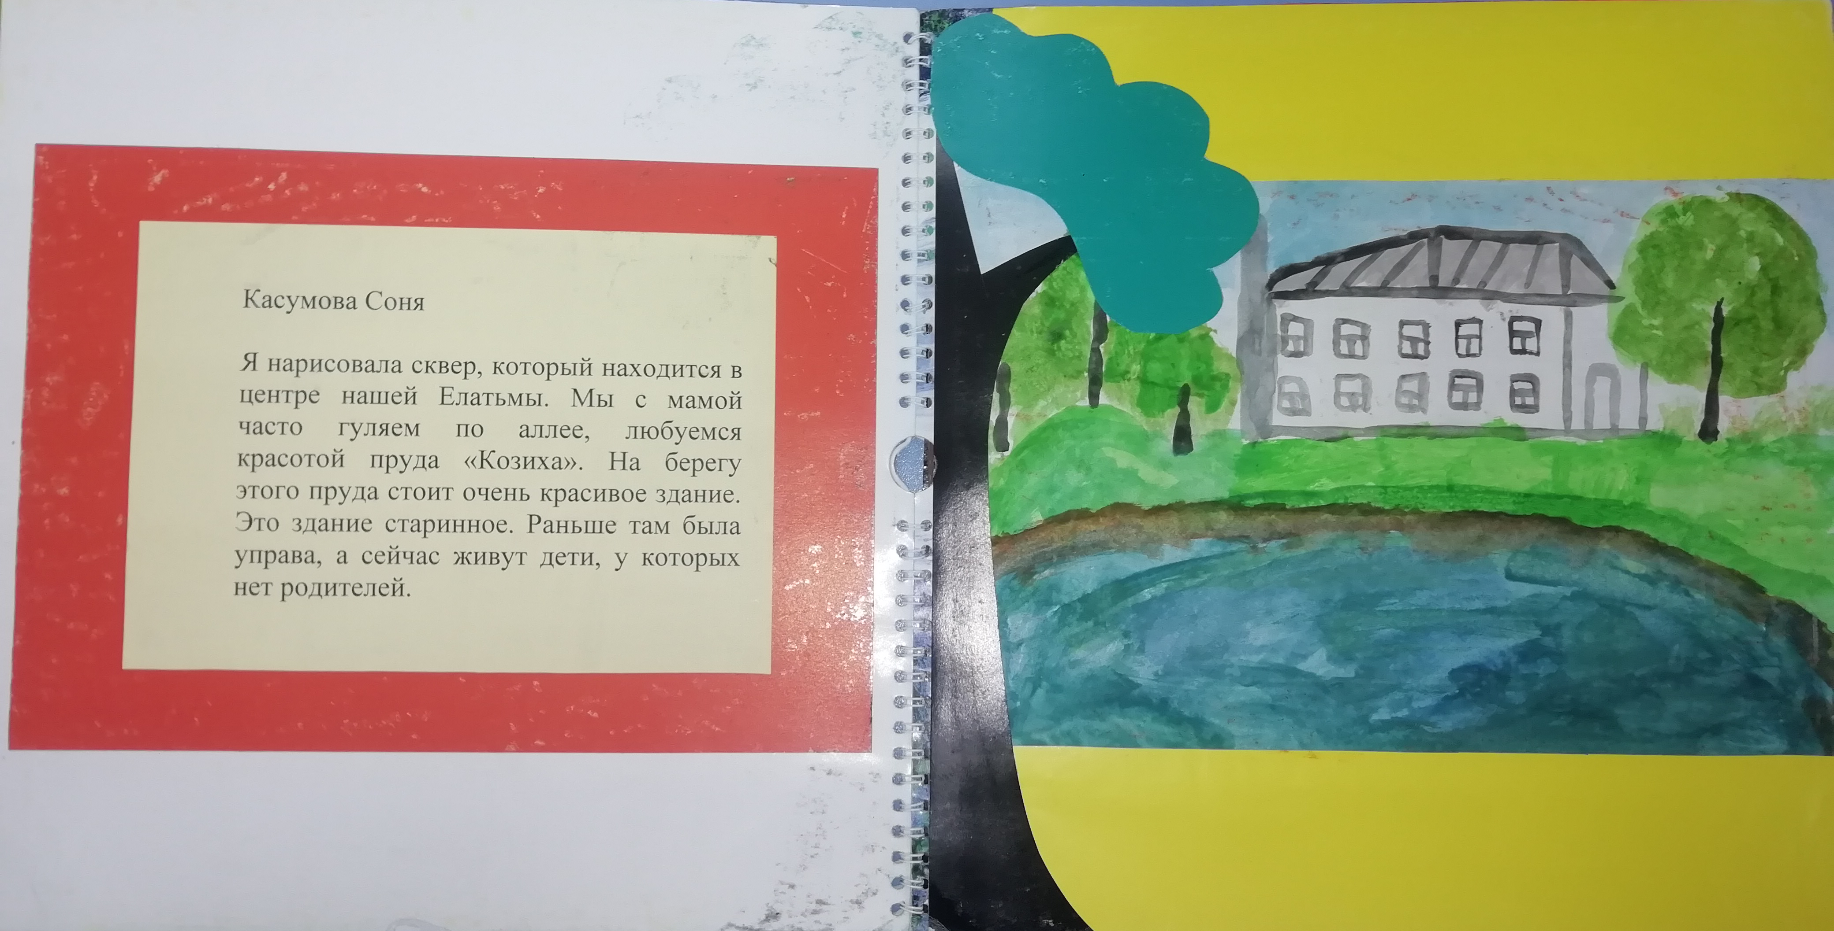
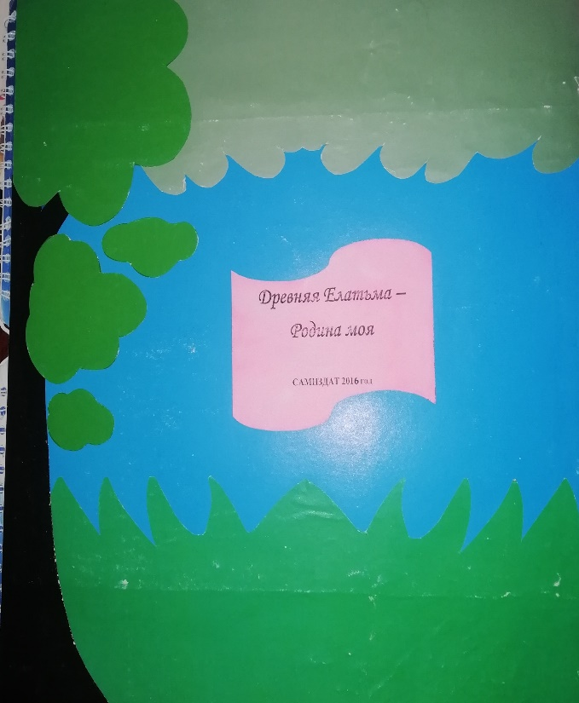
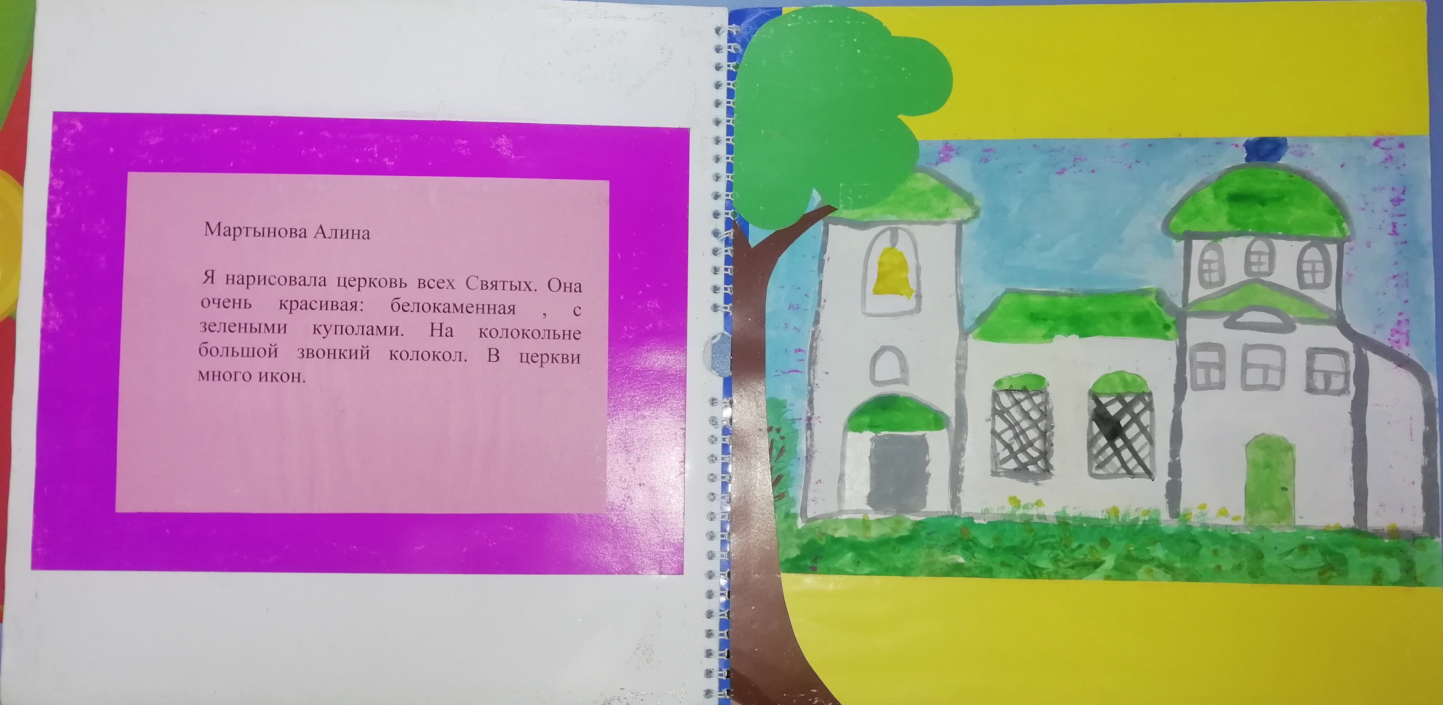
«Древняя Елатьма – Родина моя»

Slide 27
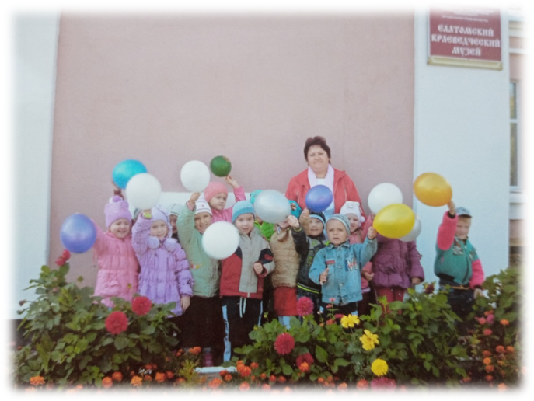
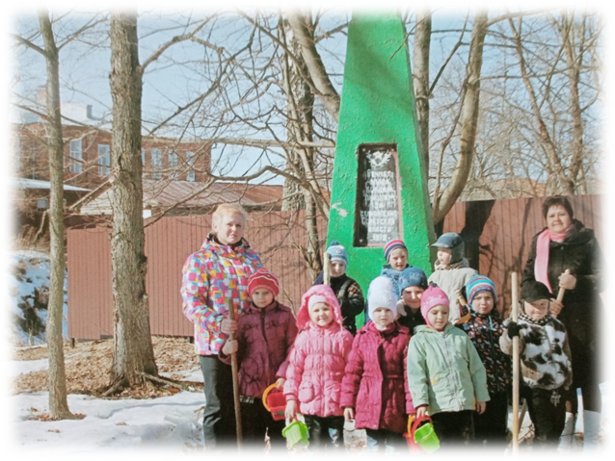
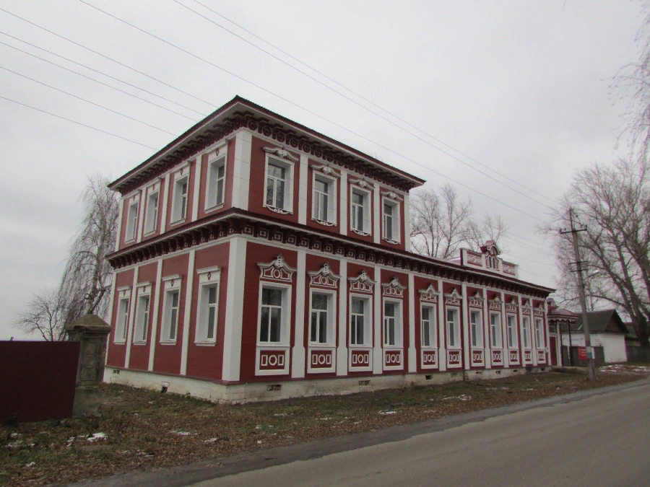
Экскурсии по достопримечательностям поселка

Slide 28
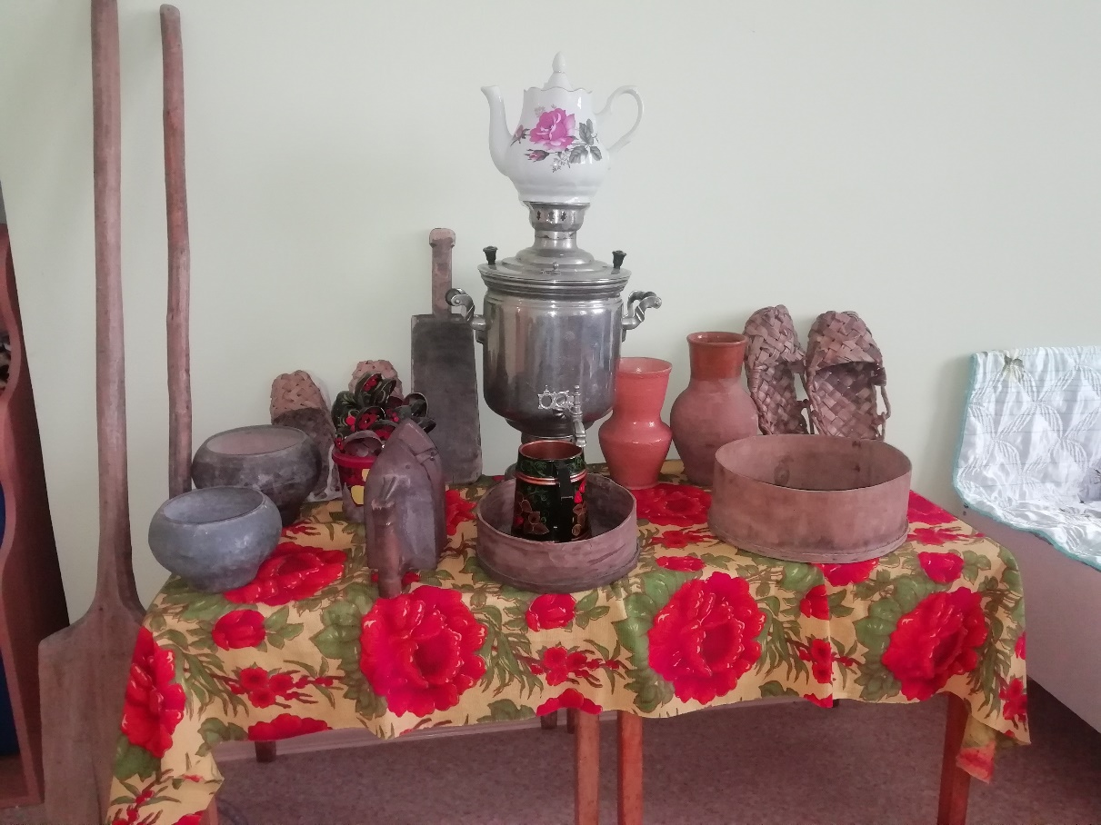
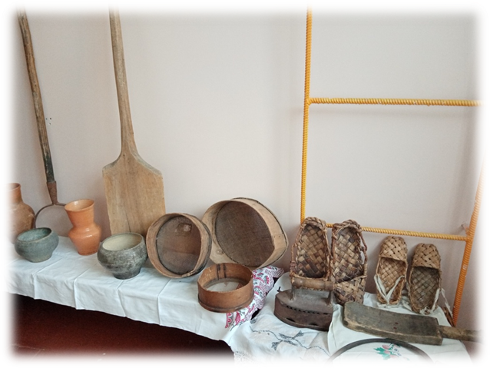
Оформлен мини-музей в группе

Slide 29
Заключение В настоящее время этот проект актуален и особенно труден, требует большого такта и терпения, так как в молодых семьях вопросы воспитания патриотизма не считаются важными, и зачастую, вызывают лишь недоумение. Но данная работа более эффективна, если установлена тесная связь с родителями детей. Родители выступают не только как помощники детского сада, но и как участники формирования личности ребёнка. Мы, педагоги, и, конечно же, родители, должны помочь ребёнку научиться видеть и понимать красоту и величие родных мест (родного края, его малой Родины – это даёт возможность ощутить причастность к большому и прекрасному миру, Родине – России.

